Slide 1
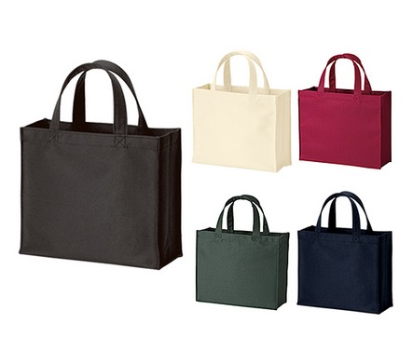
【提案書】
ユーティリティバッグ(S)ワイド
特徴
厚手で丈夫なわりに軽量なポリエステル素材の、ワイド型Sサイズトートです。展示会や説明会の資料配布用などに最適。カラー展開も豊富ですので名入れデザインに合わせてお選びください。
納期
納期スペース
仕様
素 材：ポリエステル 他
サイズ：本体/約240×200×90mm、持ち手/約20×260mm
容 量：約4L
備 考：ネイビーブルー・インクブラック・ダークグリーン・ワインレッド・ミルキーベージュ
お見積
お見積りスペース

